Slide 1

KIRILL PETROZHITSKII
Meine Ausbildung
Fachinformatiker für Anwendungsentwicklung · NTT
Notes:
Guten Tag! Mein Name ist Kirill Petrozhitskii. Ich mache meine Ausbildung zum Fachinformatiker für Anwendungsentwicklung bei NTT. Heute erzähle ich euch von meiner Ausbildung — was ich bisher gelernt habe, welche Erfahrungen ich gesammelt habe und was ich für die Zukunft plane. Die Präsentation dauert etwa zehn bis fünfzehn Minuten.

Slide 2
Überblick
01
02
03
Was mir die Ausbildung gebracht hat
Was ich gelernt habe
Praktische Erfahrungen
Technologien und Zertifikate
Projekte und Einsätze
Ein erster Überblick über die IT
04
05
Wie ich die Ausbildung finde
Ziele und Ausblick
Persönliche Einschätzung
Was kommt als Nächstes
Notes:
Zuerst erzähle ich, wie mein Start in die Ausbildung war. Dann zeige ich, was ich bisher gelernt habe — also welche Technologien und Tools ich kennengelernt habe. Danach spreche ich über meine praktischen Erfahrungen bei echten Projekten. Anschließend sage ich euch meine ehrliche Meinung zur Ausbildung. Und zum Schluss erzähle ich, was ich als Nächstes vorhabe und welche Ziele ich habe.

Slide 3
Was mir die Ausbildung gebracht hat
Ein erster Überblick über die IT
Erste Erfahrungen in der Praxis
Die eigenen Kenntnisse besser einschätzen

Slide 4
WAS ICH GELERNT HABE
Technologien & Kenntnisse
Programmierung
Git & GitHub
Microsoft Power Platform
Grundlagen in Python und JavaScript, erste Schritte in der Webentwicklung
Grundlagen gelernt und ein Microsoft-Zertifikat erworben
Erste Einblicke in Low-Code-Tools von Microsoft
Notes:
In der Ausbildung habe ich die Grundlagen in Python und JavaScript gelernt. Außerdem habe ich mich mit Webentwicklung beschäftigt. Mein Wissen ist noch grundlegend — selbstständig Code schreiben ist noch schwierig. Aber ich verstehe jetzt besser, welche Technologien es gibt und wo ich noch Lücken habe. Ich habe auch Git und GitHub gelernt und ein Zertifikat bekommen. In meiner Firma sind Zertifikate sehr wichtig. Außerdem hatte ich erste Einblicke in die Microsoft Power Platform.

Slide 5
PRAKTISCHE ERFAHRUNGEN
Projekte & Einsätze
Einsatz in Gießen
Copilot Dashboard
Windows-Updates an einer Hochschule durchgeführt und Systemeinstellungen angepasst.
Internes Web-Projekt: Mitarbeiter können ihre eigene KI-Nutzung sehen — genutzte Modelle und monatliche Aktivität.
Notes:
Ich möchte zwei praktische Beispiele nennen. Erstens: Ich war bei einem Einsatz in Gießen an einer Hochschule. Dort habe ich Windows-Updates auf Computern durchgeführt und Systemeinstellungen angepasst. Das war eine gute Erfahrung, weil ich gesehen habe, wie IT-Arbeit im echten Betrieb funktioniert. Zweitens: Ich habe an einem internen Projekt mitgearbeitet — einem Copilot Dashboard. Die Idee ist, dass Mitarbeiter sehen können, wie sie KI-Tools nutzen: welche Modelle und wie oft pro Monat. Das Projekt ist noch nicht fertig, und ich habe nicht alles allein gemacht, aber es war interessant, daran mitzuarbeiten.

Slide 6
WIE ICH DIE AUSBILDUNG FINDE
Meine persönliche Einschätzung
Gleitzeit und flexible Absprachen
Viel Freiraum beim Lernen
Das Team hilft mir weiter und gibt mir Tipps
Was am Anfang gefehlt hat
Am Anfang gab es keine klare Struktur beim Lernen
Notes:
Ich bin mit der Ausbildung insgesamt zufrieden. Was mir gut gefällt: Es gibt Gleitzeit und flexible Absprachen, und ich habe viel Freiraum beim Lernen. Durch das Selbststudium bin ich auch etwas selbstständiger geworden. Was ich aber brauche, sind klarere Lernschritte. Als Anfänger ohne Erfahrung ist es schwer, selbst zu entscheiden, in welcher Reihenfolge man lernen soll. Manchmal habe ich zu lange an Themen gearbeitet, die im Moment nicht so wichtig waren. Ich denke, strukturierte Aufgaben und regelmäßige Gespräche mit dem Ausbilder würden mir helfen. Das ist meine persönliche Einschätzung.

Slide 7
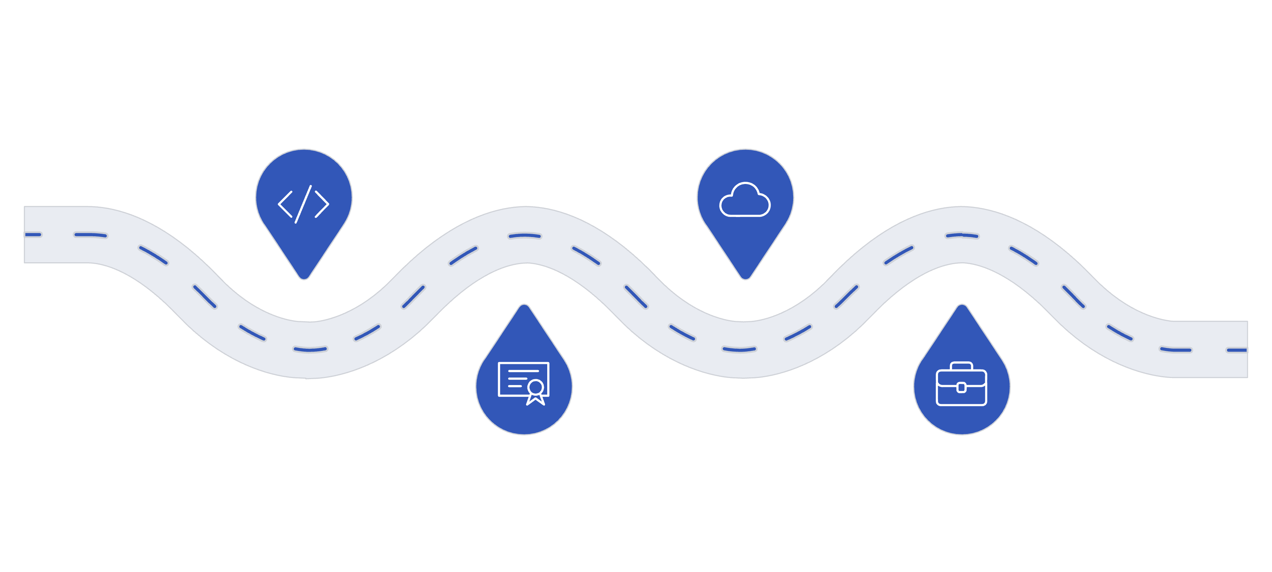
ZIELE UND AUSBLICK
Was kommt als Nächstes
Neue IT-Bereiche kennenlernen
Programmieren
Mehr üben, sicherer werden
Cloud/IT-Sicherheit
Berufliche Richtung
AP1 & AP2
Prüfungen erfolgreich bestehen
Spezialisierung weiter klären
Notes:
Meine nächsten Ziele: Erstens möchte ich meine Programmiergrundlagen verbessern — mehr üben und sicherer werden. Zweitens möchte ich die Abschlussprüfungen AP1 und AP2 erfolgreich bestehen. Dafür brauche ich einen guten Lernplan und regelmäßige Übung. Drittens möchte ich mich mit Cloud-Technologien wie Azure und mit IT-Sicherheit beschäftigen. Und viertens möchte ich herausfinden, in welche Richtung ich mich beruflich entwickeln möchte. Einen festen Karriereplan habe ich noch nicht, aber ich kann mir vorstellen, nach der Ausbildung in meiner jetzigen Firma zu bleiben. Vielen Dank fürs Zuhören!

Slide 8
Vielen Dank für eure Aufmerksamkeit.

